Slide 1
Консультація для вихователів «Виховання доброчесності у дітей дошкільного віку»
Вихователь ЗДО №285 м. Києва
Струтинська Л.В.

Slide 2
Чи актуально говорити про плагіат з дошкільниками?
Чи дошкільнята порушують академічну доброчесність?
Як педагог сприяє вкоріненню плагіату серед дошкільнят?
Під час цієї консультації обговоримо такі питання:

Slide 3
Законом України про Освіту статтею 42 визначено:
Академічна доброчесність - це сукупність етичних принципів та визначених законом правил, якими мають керуватися учасники освітнього процесу під час навчання, викладання та провадження наукової (творчої) діяльності з метою забезпечення довіри до результатів навчання та/або наукових (творчих) досягнень.
Пункт 3 статті 42 передбачає
Дотримання академічної доброчесності здобувачами освіти передбачає:
самостійне виконання навчальних завдань.
Пункт 4 статті 42
Порушенням академічної доброчесності вважається:
академічний плагіат - оприлюднення (частково або повністю) наукових (творчих) результатів, отриманих іншими особами, як результатів власного дослідження (творчості) та/або відтворення опублікованих текстів (оприлюднених творів мистецтва) інших авторів без зазначення авторства.

Slide 4
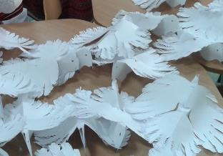
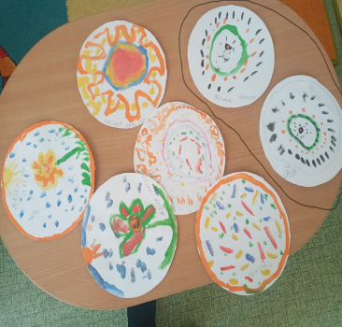
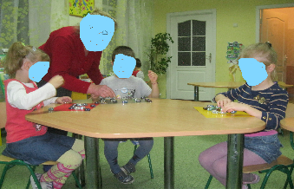
Виконання завдань вихователем
Повторення виконання за іншими дітьми
Паперове конструювання: «Голуби» середня вікова група
Вирішення завдання за дитину

Slide 5
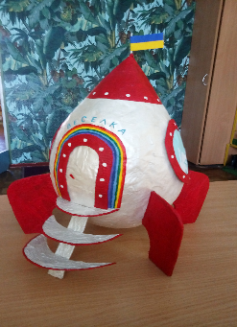
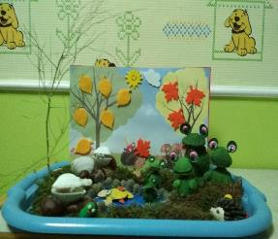
Представлення роботи родини за власну на певній виставці дитячих робіт
Роботи дітей 3-6 років представлені на виставках в садку

Slide 6
Формування в дитини доброчесності – є одним із обов’язкових робот вихователя!
Для того, щоб дитина засвоїла норми доброчесності потрібно:
Підбирати завдання відповідно до вікових, психологічних особливостей дітей.
Хвалити самостійність, несхожість способів виконання завдання;
Готувати різні завдання відповідно до можливостей дитини;
Продумувати розсадку дітей під час виконання певних завдань;
Чітко вказувати виконавця роботи; родина, сестричка.
ДЯКУЮ ЗА УВАГУ!

